Slide 1
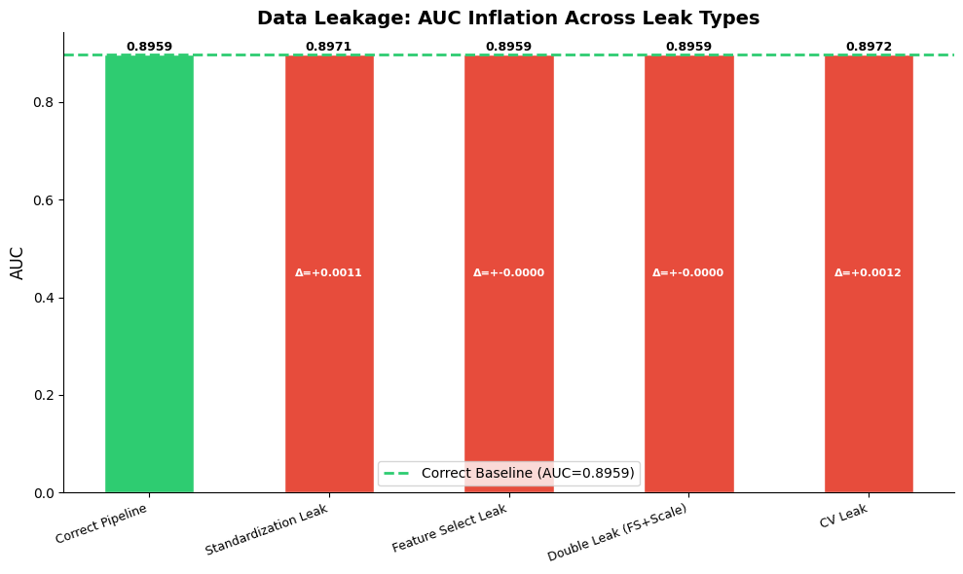
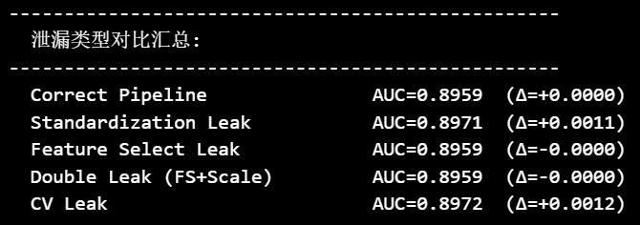
07_data_leakage 数据泄漏分析

Slide 2
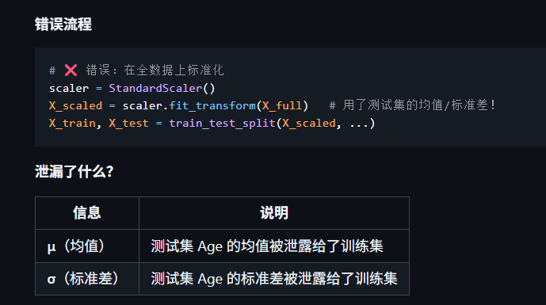
实验 1 & 2: 标准化泄漏

Slide 3
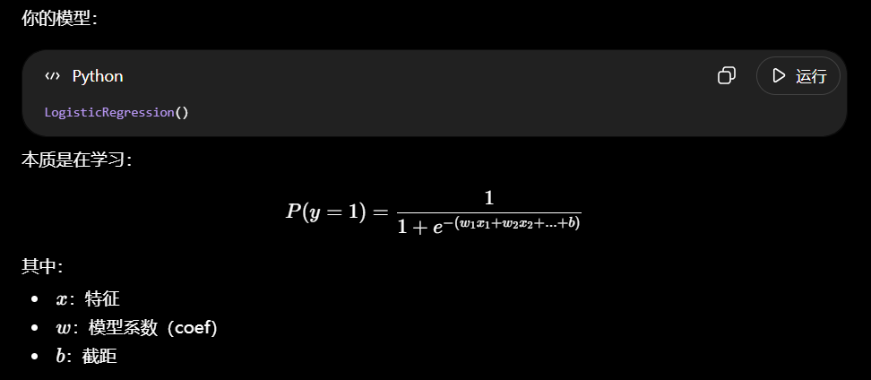
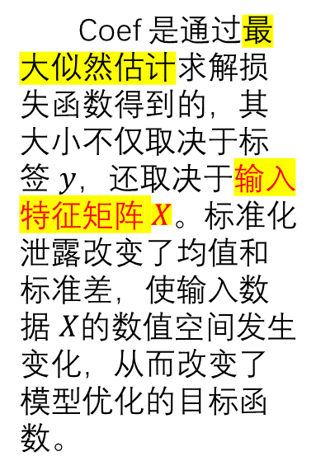
Coef 是通过最大似然估计求解损失函数得到的，其大小不仅取决于标签 $y$，还取决于输入特征矩阵 $X$。标准化泄露改变了均值和标准差，使输入数据 $X$的数值空间发生变化，从而改变了模型优化的目标函数。
Coef 表示该特征对预测结果的贡献大小和方向（正/负）

Slide 4
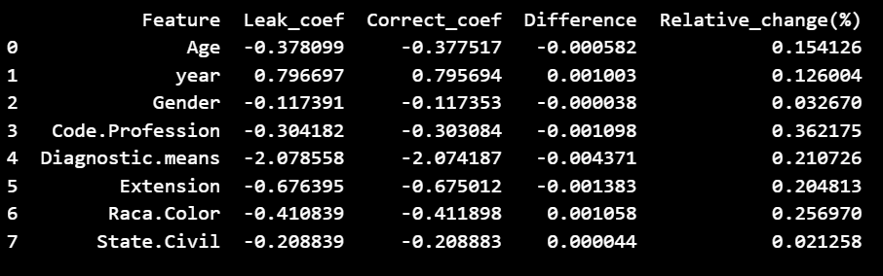
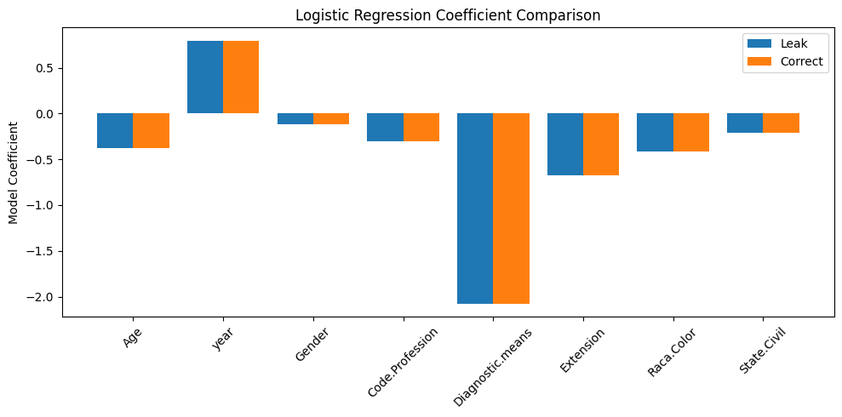

Slide 5
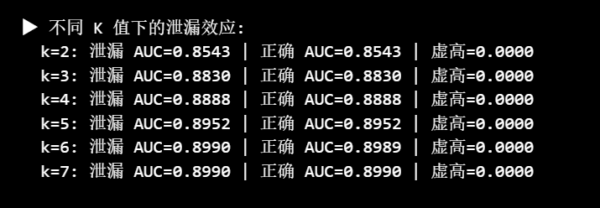
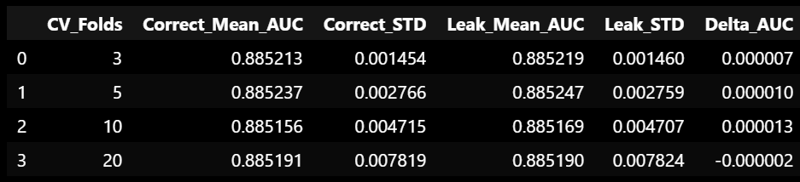
实验 3: 特征选择泄漏
改变 SelectKBest(k) 参数
研究“特征选择规模是否影响泄露”
增加交叉验证次数（08）
研究“评价稳定性是否掩盖泄露”

Slide 6
误区：认为“增加交叉验证次数会导致更多数据参与模型训练，因此可能加剧数据泄露并进一步提高AUC”。
这种理解混淆了模型评价稳定性与数据泄露问题。
交叉验证的作用是通过多次划分训练集和验证集，降低单次数据划分造成的随机波动，提高模型性能估计的可靠性。
交叉验证次数的增加并不会改变已经获得的信息，也不会增强或消除特征泄露影响。本实验通过比较不同交叉验证策略下的结果发现，3-fold、5-fold、10-fold和20-fold条件下，正确流程与特征选择泄露流程的AUC差异均接近于0，说明在当前低维、大样本癌症数据中，特征选择结果具有较高稳定性，泄露虽然存在，但未造成明显AUC虚高。
正确理解应为：CV次数影响的是性能估计的稳定程度，而泄露程度取决于信息是否发生越界，两者属于不同层面的问题。

Slide 7
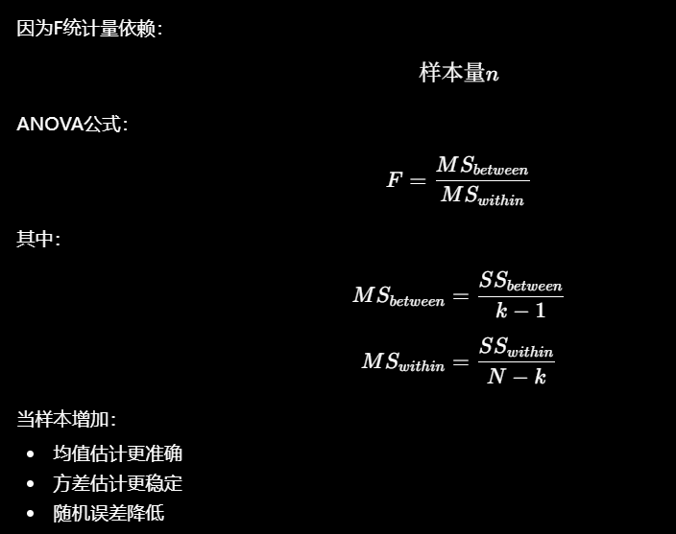
F：衡量某个特征与目标变量关联强弱的统计量
F越大，说明不同类别在这个特征上的差异越明显，而随机波动越小，因此这个特征越有区分能力。

Slide 8
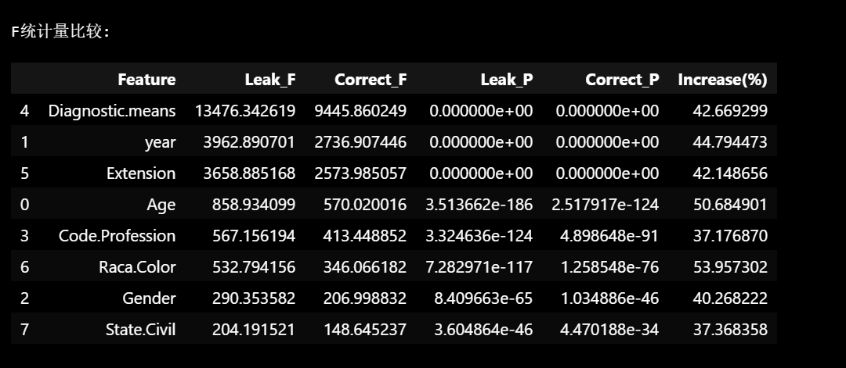

Slide 9
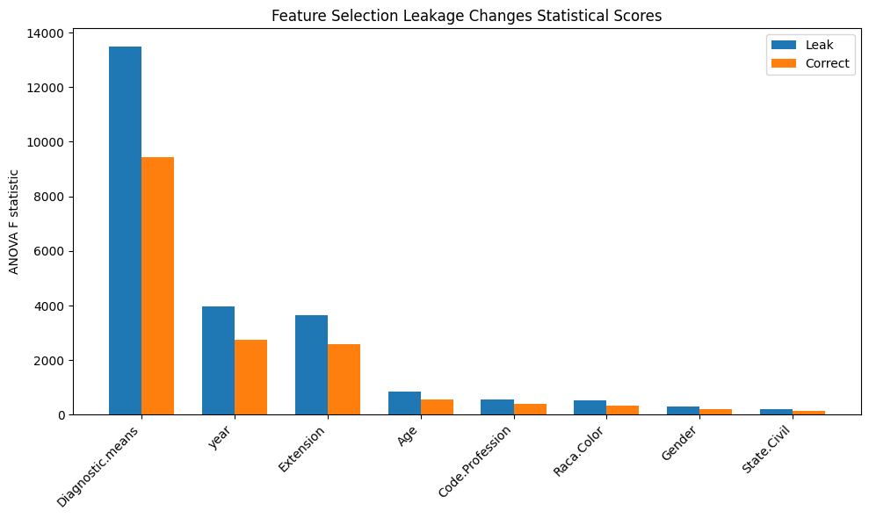

Slide 10
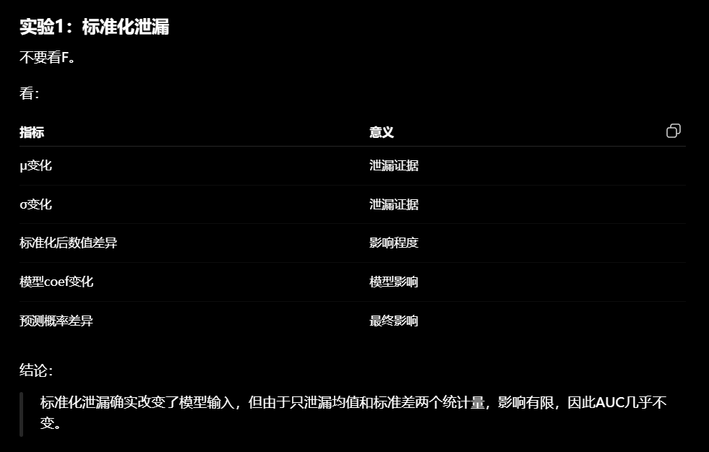

Slide 11
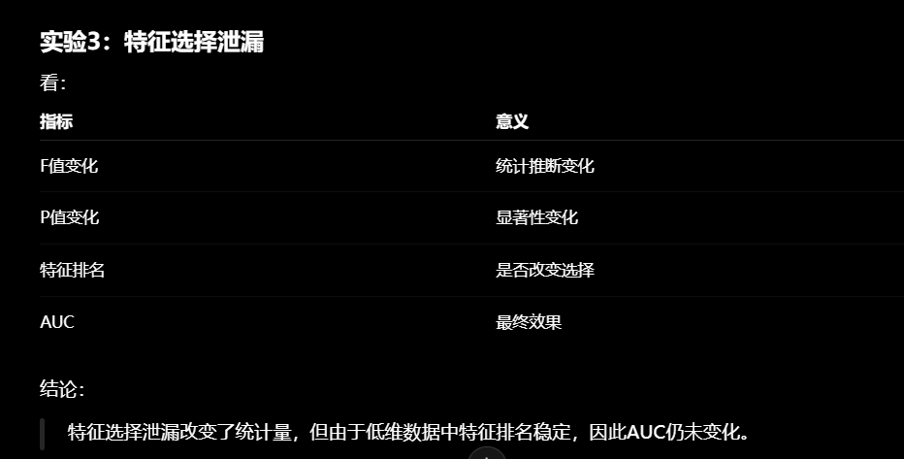

Slide 12
